Slide 1
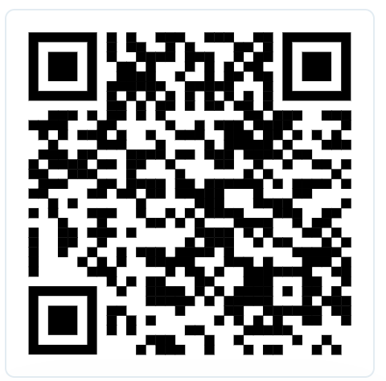

Slide 2
Orquestación de Agentes Inteligentes con n8n: Integración de sistemas multiagente con aplicaciones móviles para proyectos de ingeniería (Conferencia con taller demostrativo)
Alfredo Díaz Claros
UNIVERSIDAD AUTONOMA DE BUCARAMANGA
SMART REGIONS CENTER

Slide 3
Agenda: conferencia y taller demostrativo
Conferencia · ≈ 20 min
• Agentes de IA en proyectos de ingeniería
• De un chatbot a un sistema multiagente
• Arquitectura del caso
• Integración con aplicaciones web
Taller demostrativo 1 · Para hoy
• Base de datos y tabla vectorial
Taller demostrativo 2 Avanzado ·
• Base de datos y tabla vectorial
• Ingesta RAG con n8n
• Agente orquestador + Telegram
• Pruebas y registro de solicitudes
Notes:
Dos partes: primero la conferencia (conceptos y arquitectura) y luego el taller práctico en n8n Cloud con el caso del Centro de Competencias Digitales de la UNAB.

Slide 4
Agentes de IA para proyectos de ingeniería
Automatizar
Tareas repetitivas: consultas, reportes, registro de solicitudes.
Decidir
El modelo elige qué herramienta usar según la pregunta del usuario.
Conectar
Bases de datos, documentos, hojas de cálculo y apps móviles en un solo flujo.
Notes:
Un agente combina un modelo de lenguaje con herramientas y memoria. En ingeniería sirve para automatizar, apoyar decisiones y conectar sistemas heterogéneos.

Slide 5
PRIMERA SESION. INTRODUCCION
A los Agentes AI
Guía Técnica Completa • Workflows • Nodos • Memoria • Herramientas
LLM
Agentes- Agentic
Que son?
Workflow Automation
Agentes
LLMs
Memoria
Tools
RAG
Notes:
Introduccion

Slide 6

Fundamentos de la IA Agéntica
Percepción
(Input)
Definición
Un Agente AI es un sistema autónomo que percibe su entorno, razona con un LLM, planifica pasos y ejecuta acciones para alcanzar objetivos complejos.
Output
(Respuesta)
Memoria
(Contexto)
Chatbot
Solo responde preguntas
AGENTE
Planificación
(Goals)
Herramientas
(Actions)
Agente
Actúa, planifica y usa herramientas
Razonamiento
(LLM)
Patrón ReAct: Razonar → Actuar → Observar → Repetir

Slide 7
Conceptos Clave
El panorama completo: de IA a LLMs
Inteligencia Artificial (IA)
GenAI
Machine Learning
Crea nuevo contenido: texto, imágenes, código, audio
Deep Learning
LLMs
GenAI
Subconjunto de GenAI entrenado en texto; entiende y genera lenguaje
LLM y DxMs
Diferencia
Todo LLM es GenAI, pero no todo GenAI es un LLM.
DxM (Domain Models o Digital Experience Management): En IA empresarial, se refiere a los Modelos de Dominio (más pequeños y especializados)

Slide 8
Usando GenAI y AI Agents de forma responsable y eficiente
Prompts Efectivos
Gobernanza y Privacidad
•
Sé específico y detallado en las instrucciones
•
Usa modelos locales con datos sensibles
•
Usa Few-Shot cuando el tono o formato importa
•
Configura KNIME Hub para controlar acceso
•
Aplica Markdown para estructurar prompts largos
•
No incluyas datos confidenciales en prompts API
•
Incluye ejemplos de entrada y salida esperada
Configuración del Modelo
Riesgos a Considerar
•
Temperatura baja (0.0-0.3) para tareas analíticas
Temperatura alta (0.7-1.0) para creatividad
Controla el límite de tokens para evitar cortes
Alucinaciones: el modelo puede inventar hechos
Validar siempre la salida con nodos KNIME
Los LLMs no tienen comprensión semántica real
•
•
•
•

Slide 9
01
El Paradigma IA Generativa → Agentes
05
Sistemas Multi-Agente
Del modelo estático al sistema autónomo
Orquestación, roles, comunicación entre agentes
02
¿Qué es un Agente? Componentes Clave
06
Orquestadores: n8n, Langflow, CrewAI…
Definición, memoria, herramientas, planificación
Comparativa y cuándo usar cada uno
03
Agente vs Agentic — La Diferencia Crítica
07
Plataformas: OpenAI, Gemini, Perplexity…
Cuando el sistema actúa, no solo responde
Agentes integrados vs programáticos
04
Patrones de Diseño de Agentes
08
Casos de Uso y Aplicaciones Prácticas
ReAct, CoT, ToT, Sequential, Multi-step
Chatbots, automatización, análisis de datos
Conferencia: Agentes de IA — Maestría en Ciencia de Datos- Smart regions Center

Slide 10



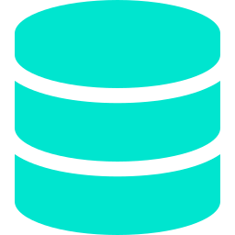


Chatbot Inteligente de Datos
Automatización de Reportes
Research Agent
Agente que responde preguntas sobre datasets en lenguaje natural, genera visualizaciones y ejecuta análisis ad-hoc.
Agente que extrae datos de fuentes múltiples, analiza tendencias y genera reportes semanales automáticamente.
Agente que investiga papers, artículos y fuentes para construir una síntesis actualizada sobre cualquier tema técnico.
Tools: Pandas, SQL, Plotly, código
Stack: OpenAI Assistants o LangChain
Tools: Web scraping, APIs, Excel
Stack: n8n + Claude o GPT-4
Tools: Web search, PDF reader, citas
Stack: Perplexity API o CrewAI
Data Pipeline Inteligente
Monitor de Modelos ML
Asistente de KNIME/Low-Code
Agente que detecta anomalías en datos, sugiere correcciones y decide qué transformaciones aplicar dinámicamente.
Agente que monitorea el drift de modelos en producción y genera alertas o re-entrena automáticamente si es necesario.
Agente que genera flujos de KNIME o Langflow a partir de descripciones en lenguaje natural.
Tools: SQL, Python, MLflow
Stack: AutoGen + Langflow
Tools: MLflow, Evidently, métricas
Stack: CrewAI + API interna
Tools: KNIME API, plantillas, eval
Stack: Claude API + function calling
08 — Casos de Uso para Data Scientists

Slide 11
TU ROADMAP — DE DATA SCIENTIST A AGENTE BUILDER
1
2
3
4
5
Experimenta
con APIs
→
Construye un
Chatbot RAG
→
Agrega
Herramientas
→
ReAct
Agent
→
Multi-Agent
System
OpenAI Playground
Anthropic Claude API
LangChain + Chroma
o Langflow visual
Function calling
Searchs y código
Loop completo
con observaciones
CrewAI / AutoGen
Roles especializados
Recursos Esenciales:
📚 Documentación
LangChain Docs, Anthropic Docs, OpenAI Cookbook
🛠️ Frameworks
LangGraph, CrewAI, AutoGen, LlamaIndex, Semantic Kernel
🎓 Cursos
DeepLearning.AI — 'AI Agents in LangGraph', 'Multi AI Agent Systems'
🧪 Práctica
Construye un agente de análisis de datos sobre tus propios datasets
Roadmap — Data Scientist → Agent Builder

Slide 12
Del chatbot al sistema multiagente
Agente orquestador
Interpreta la intención y decide a quién delegar
Agente RAG
Conocimiento en documentos
Usuario
App móvil / Telegram
Respuesta
al usuario en el móvil
Agente SQL
Datos del estudiante
Agente solicitudes
Registro en Google Sheets
Notes:
Un agente orquestador recibe la solicitud y delega en agentes especializados, cada uno con sus propias herramientas.

Slide 13
TALLER 1
Aprende a conectar un modelo de lenguaje con herramientas externas en tiempo real sin escribir código complejo.

Slide 14




COMPONENTES DEL SISTEMA
¿Cómo Funciona el Agente?
1. Trigger Chat
2. AI Agent Core
3. Memory Buffer
4. Get Weather Tool
Interfaz de usuario que recibe las preguntas en tiempo real.
Toma de decisiones mediante el prompt del sistema y LLM.
Mantiene contexto reteniendo los últimos 30 mensajes.
Consulta la API de Open-Meteo con coordenadas exactas.

Slide 15

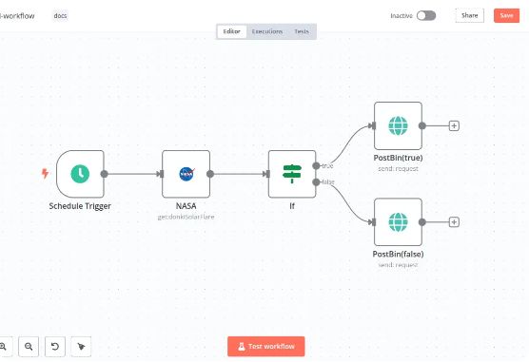
DEMOSTRACIÓN EN FLUJO
Conexión de Herramientas Dinámicas
Inferencia Automática
El modelo convierte la ciudad mencionada en latitud y longitud sin pedir datos al usuario.
Invocación de API Externa
Llama a la herramienta HTTP cuando detecta la intención del clima en la consulta.
Respuesta Estructurada
Transforma los JSON de datos meteorológicos en un mensaje claro y amigable.

Slide 16
PRÁCTICA GUIADA
¡Es hora de probar el Agente!
Abre la consola de chat en n8n y realiza tu primera consulta.
“¿Cómo está el clima en París?”
“Búscame noticias de tecnología.”

Slide 17
TALLER 2

Slide 18
Caso base: Competencias Digitales Universidad
12
programas académicos
7
cursos en 3 pilares
30
estudiantes sintéticos
6 + 2
tablas y vistas SQL
Ruta de 3 cursos: Interacción Digital (obligatorio) + 1 de Analítica y Contenido + 1 de Tecnologías Transformativas
Vistas: v_estado_estudiante y v_cursos_pendientes · Esquema ccd en PostgreSQL
Notes:
Los datos son sintéticos. La ruta exige CD-101 obligatorio, un curso de Analítica y uno de Tecnologías Transformativas.

Slide 19
Pipeline RAG: ingesta de documentos
1
Disparador manual o lunes 6 a. m.
2
Preparar tabla pgvector
3
Leer carpeta de Drive
4
Filtrar .md y descargar
5
Borrar fragmentos previos
6
Fragmentar + embeddings
• Solapamiento de fragmentos: 150 · modelo text-embedding-3-small (1536 dimensiones)
• Tabla ccd.documentos_vectoriales con índice HNSW por coseno
• Metadato 'fuente' = nombre del archivo, base de la idempotencia
Notes:
Flujo 'Embedding documento RAG': lee archivos Markdown de Google Drive, los fragmenta, genera embeddings y los guarda en pgvector. Borra los fragmentos viejos del archivo para no duplicar.

Slide 20
El agente en n8n y la conexión con el móvil
Cerebro del agente
• Telegram Trigger → AI Agent
• Memoria de la conversación
• Herramientas: Postgres, Vector Store, Google Sheets
• Historial en ccd.conversaciones
Aplicación móvil
• Telegram como cliente móvil sin programar la app
• telegram_id vincula el chat con el estudiante
• Webhook de n8n para apps propias (Flutter, React Native)
Notes:
El diseño de datos incluye telegram_id, la tabla de solicitudes con bandera enviado_sheets y la tabla de conversaciones.

Slide 21
Prerrequisitos del taller (cuenta free)
1
Cuenta de n8n Cloud
2
PostgreSQL con pgvector accesible desde internet (p. ej. Supabase gratuito)
3
Clave de API de OpenAI para embeddings y el modelo
4
Bot de Telegram creado con @BotFather
5
Google Drive (carpeta con .md) y Google Sheets
Notes:
Pida a los asistentes crear las cuentas antes del evento. Con n8n Cloud la base de datos debe ser accesible desde internet, por eso se sugiere un Postgres gratuito en la nube con pgvector.

Slide 22
Hoja de ruta del taller · 30 min
1. Datos
5 min
Ejecutar 01_crear_base_datos.sql y 02_crear_tabla_vectorial.sql
2. Ingesta RAG
5 min
Importar el workflow JSON y vectorizar los documentos
3. Agente
10 min
AI Agent con herramientas SQL, RAG y Telegram
4. Pruebas
10 min
Consultas reales y registro de solicitudes en Sheets
Notes:
Cada bloque termina con un resultado verificable.

Slide 23
Buenas prácticas de ingeniería
Credenciales
Usar el gestor de credenciales de n8n; no dejar claves en el JSON exportado.
Idempotencia
Borrar fragmentos por fuente antes de reinsertar evita duplicados.
Límites y costos
Vigilar errores 429 y las ejecuciones incluidas en el plan free.
Privacidad
Datos sintéticos en el taller; en producción aplicar la Ley 1581.
Notes:
Estas prácticas aplican igual en n8n Cloud y en despliegues propios.

Slide 24
Preguntas y siguientes pasos
Evaluar el RAG
Medir la calidad de las respuestas con preguntas de prueba.
Más agentes
Sumar un agente para alertas y seguimiento de la ruta.
Pasar a producción
Escalar con modo cola y despliegue propio.
Alfredo Díaz Claro · UNAB ·
Notes:
Cierre: invite a extender el sistema y a compartir sus propios casos.

